Slide 1
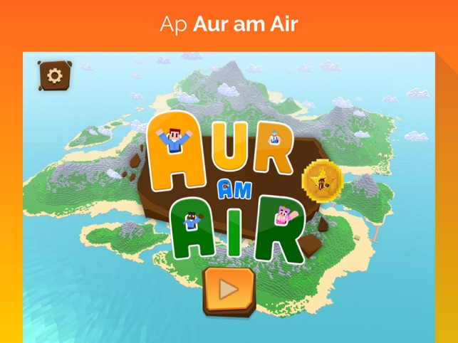
HERIAU’R MIS
Gwrando ar berfformiad Bronwen Lewis
Ysgrifennu tweet yn mynegi barn.
Gwrando ar gân o Gymru.
Canu carioci.
Canu’r
anthem
gyda help Youtube
Chwilio am 4 person gwahanol
yn canu “Calon Lân”
ar YouTube
https://www.youtube.com/watch?
v=9P_C9YCfGBE
Chwarae o leiaf
3 o’r planedau
Campau
Cosmig 2
(App Store )
Chwarae
gemau’r
Ap Iaith.
Pob lwc!!
Dysgu Cymraeg
ar DUOLINGO
am 15 munud
Ateb 4 her ar
Aur am Air
(App Store)
https://www.duolingo.com/course/
cy/en/Learn-Welsh-Online
Gwylio cartwnau
ar S4C
Gwylio bwletin newyddion ar S4C
Gwylio 3 rhaglen
ar S4C mewn
wythnos
Gwylio rhaglen
ar S4C neu
S4C Clic
Ysgrifennu tecst neu tweet at ffrind yn Gymraeg
Ysgrifennu nodyn at gymydog (neighbour) yn cynnig help
Ysgrifennu blog
yn Gymraeg
Ysgrifennu
llythyr
o ddiolch
at yr NHS

